Slide 1
Università degli Studi di Bologna
Dispositivi medici
nel nuovo Regolamento europeo 2017/745
Implementing and Delegated acts
Presentata da: Relatore:
Elisa Rocchi Prof.ssa Patrizia Rampinelli

Slide 2

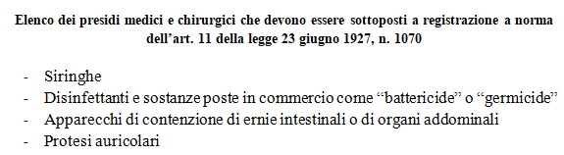
DISPOSITIVI MEDICI – LE ORIGINI
L. 23 giugno 1927, n. 1070
Reg. di esecuzione R.D. 6 dicembre 1928, n. 3112
Produzione
- Etc
1934, Art. 189 – 201 TULS
Commercializzazione
Pubblicità

Slide 3

DISPOSITIVI MEDICI – LE ORIGINI
PMC
DPR 13 marzo 1986 n. 128
Dispositivi medici
Diagnostici in vitro
90/385/CEE
1990, 3 Direttive europee
D.Lgs 46/97
93/42/CEE
98/34/CE
CONFORMITA’ EUROPEA
Reg. 14 aprile 2017 n. 745 DISPOSITIVI MEDICI (MDR)
26 maggio 2020
26 maggio 2021 (causa Covid)

Slide 4
PERCHÉ È STATO INTRODOTTO UN NUOVO REGOLAMENTO
228 pagine 10 capitoli 123 articoli 17 allegati
CONTROLLO
SICUREZZA
TRACCIABILITÀ
Come si realizzano questi obiettivi ?
Ricorso da parte della Commissione Europea di
IMPLEMENTING e DELEGATED ACTS

Slide 5
SCOPO DELLA TESI
- Individuazione funzione e portata
- Implementing acts
- Delegated acts

Slide 6
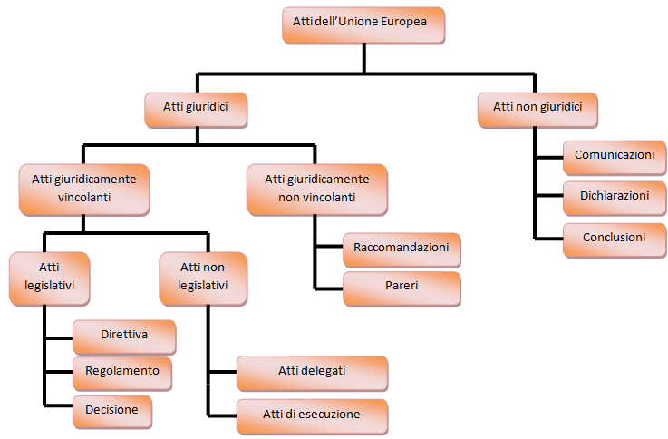
IMPLEMENTING AND DELEGATED ACTS
TRATTATO DI LISBONA
1.12.2009
TFUE
Art. 290
Art. 291

Slide 7
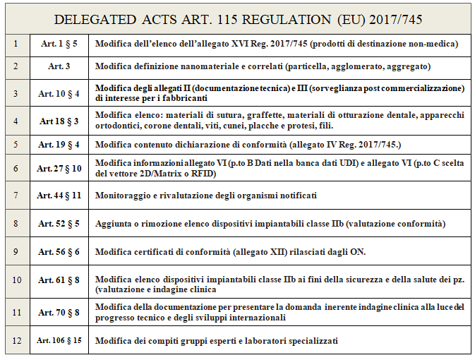
ATTI DELEGATI - ART. 115 REGOLAMENTO 2017/745
12 ATTI DELEGATI
il quale dovrà redigere nuovi report
Tabella dell’ autrice

Slide 8
ATTI DELEGATI - ART. 115 REGOLAMENTO 2017/745
26 maggio 2017
5 ANNI
28 marzo 2022
AD OGGI PRIVI DI RISPONDENZA

Slide 9
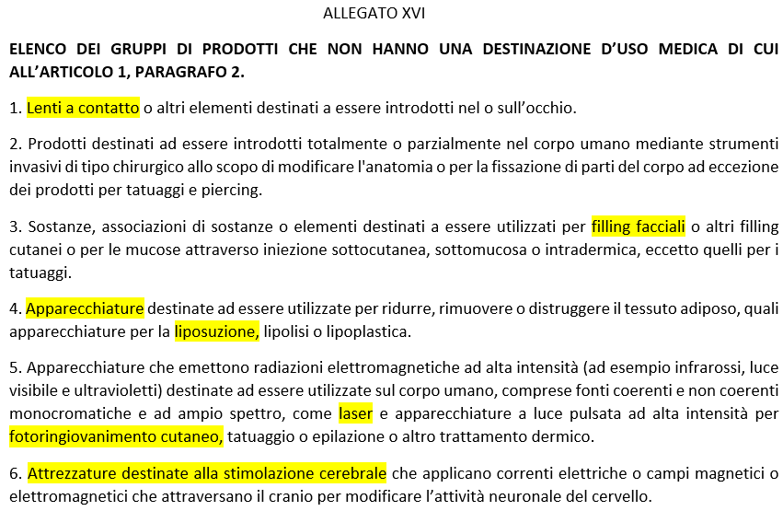
ATTI DELEGATI
Delegated Act n. 1
(art. 115 che rimanda all’art 1§ 5 del Reg. 2017/745)
PRIVO DI RISPONDENZA

Slide 10
ATTI DELEGATI
Delegated Act n. 3
(art. 115 che rimanda all’art 10 § 4 e all’allegato III del Reg. 2017/745)
FABBRICANTI
PSUR (periodic safety update report – rapporto periodico di aggiornamento sulla sicurezza).
PMSR (post-market surveillance report – rapporto di sorveglianza post commercializzazione).
GUIDE LINES NON ANCORA EMANATE

Slide 11
Elaborated by: E. Rocchi

Slide 12
IMPLEMENTING ACTS
DIFFERENZA TRA
IMPLEMENTING REGULATION E IMPLEMENTING DECISION
- CONSULTAZIONE PUBBLICA
(STAKEHOLDERS)
- COMITATOLOGIA
AUTOMATICAMENTE ATTIVI

Slide 13
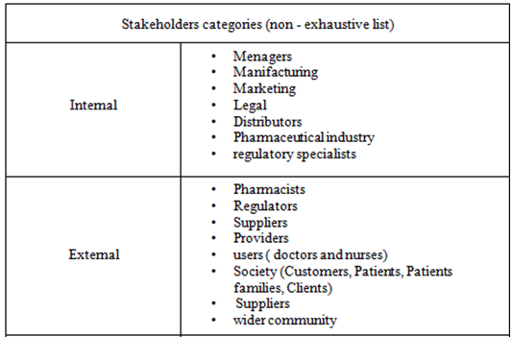
Implementing Decision
CONSULTAZIONE PUBBLICA
STAKEHOLDERS
parti interessate
interni
esterni

Slide 14
COMITOLOGY - Implementing Decision
Commissione
Comitati
Votazione
Progetti atti di esecuzione
Rappresentanti di ciascuno Stato membro
A favore
ATTO ADOTTATO
Contro
LA COMMISSIONE PUO’ SCEGLIERE DI NON ADOTTARE L’ATTO
Ne a favore ne contro
LA COMMISSIONE HA FACOLTA’ DI ADOTTARE L’ATTO o DI PRESENTARNE UNA VERSIONE MODIFICATA
Registro dei documenti dei Comitati

Slide 15
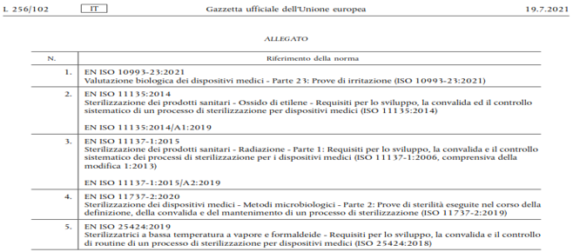
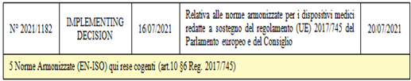
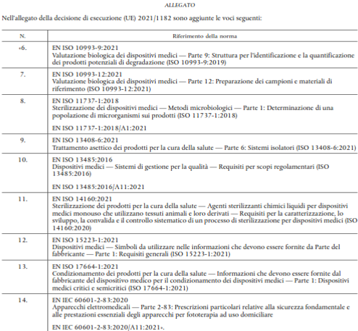
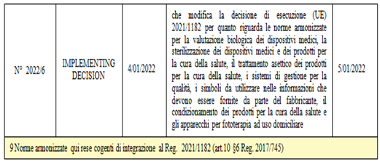
ESEMPI IMPLEMENTING DECISION
Normativa EN ISO resa cogente

Slide 16
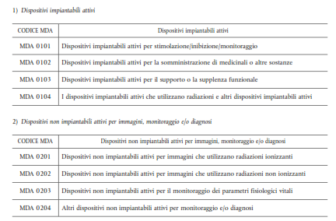





ESEMPIO IMPLEMENTING REGULATION
C
O
M
M
I
S
S
I
O
N
E
Implementing Regulation 2017/ 2185
Organismi Notificati
che richiama l’art. 35 del Reg. 2017/745
ORGANISMI NOTIFICATI
che intendono riaccreditarsi
Governo
Nazionale

Slide 17
C
O
N
S
U
L
T
A
Z
I
O
N
E
P
U
B
B
L
I
C
A

Slide 19
CONCLUSIONI
Nonostante Implementing e Delegated acts siano stati istituiti per semplificare e velocizzare il processo decisionale del Legislatore europeo, il Regolamento 2017/745 è ancora in fase evolutiva poiché rimane privo di rispondenza in molte sue parti essendo realizzati solo
Implementing acts.

Slide 20
GRAZIE per l’attenzione

